Slide 1
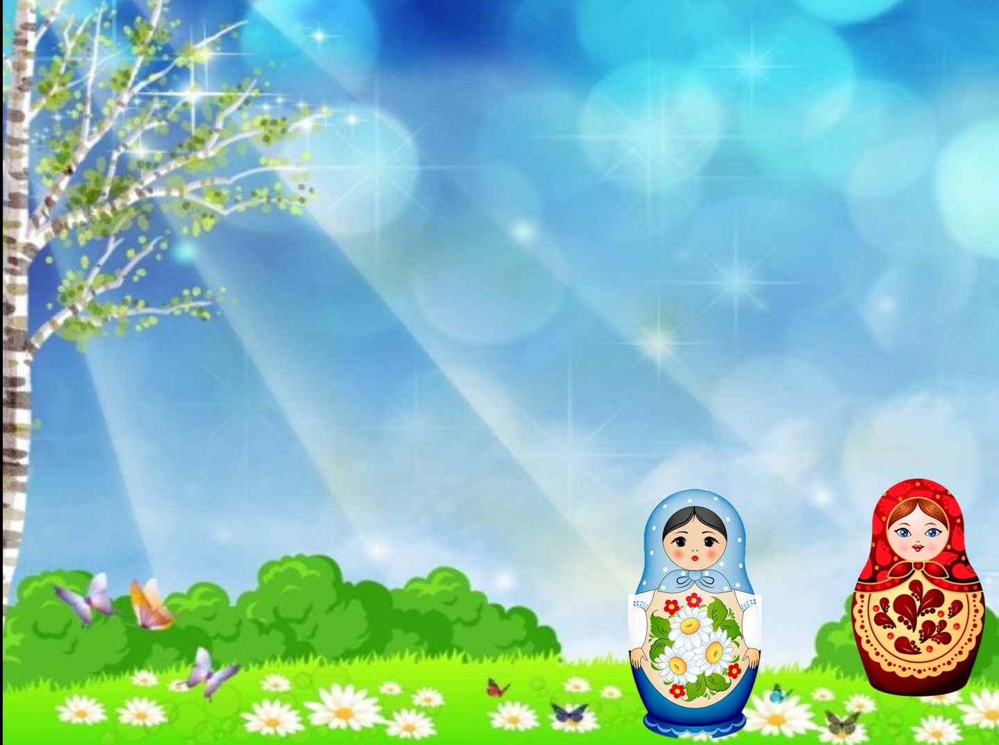
Проект на тему: «Русская матрешка»
Подготовили: Казакова Наталья Владимировна
Алексеева Инна Георгиевна

Slide 4
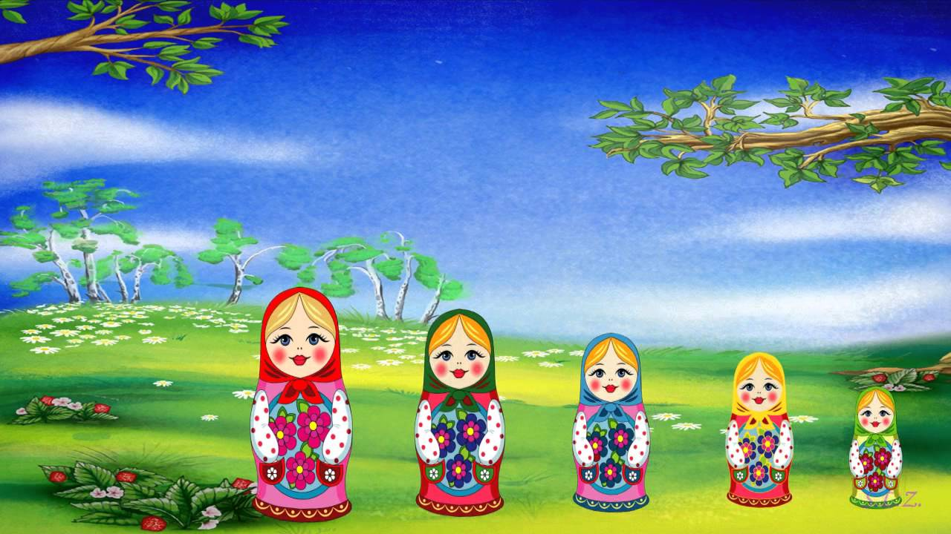
Задачи:
• Дать элементарные знания об истории создания матрёшки как народного промысла;
• Систематизировать и углубить представления детей о разновидностях, внешнем виде матрешки;
• Развивать познавательный интерес, поддерживать радость от узнавания нового;
• Научить украшать матрешку используя разные техники: гуашь, краски, пластилинографию;
• Содействовать развитию творческих способностей детей;
• Воспитывать любовь к традициям.

Slide 5
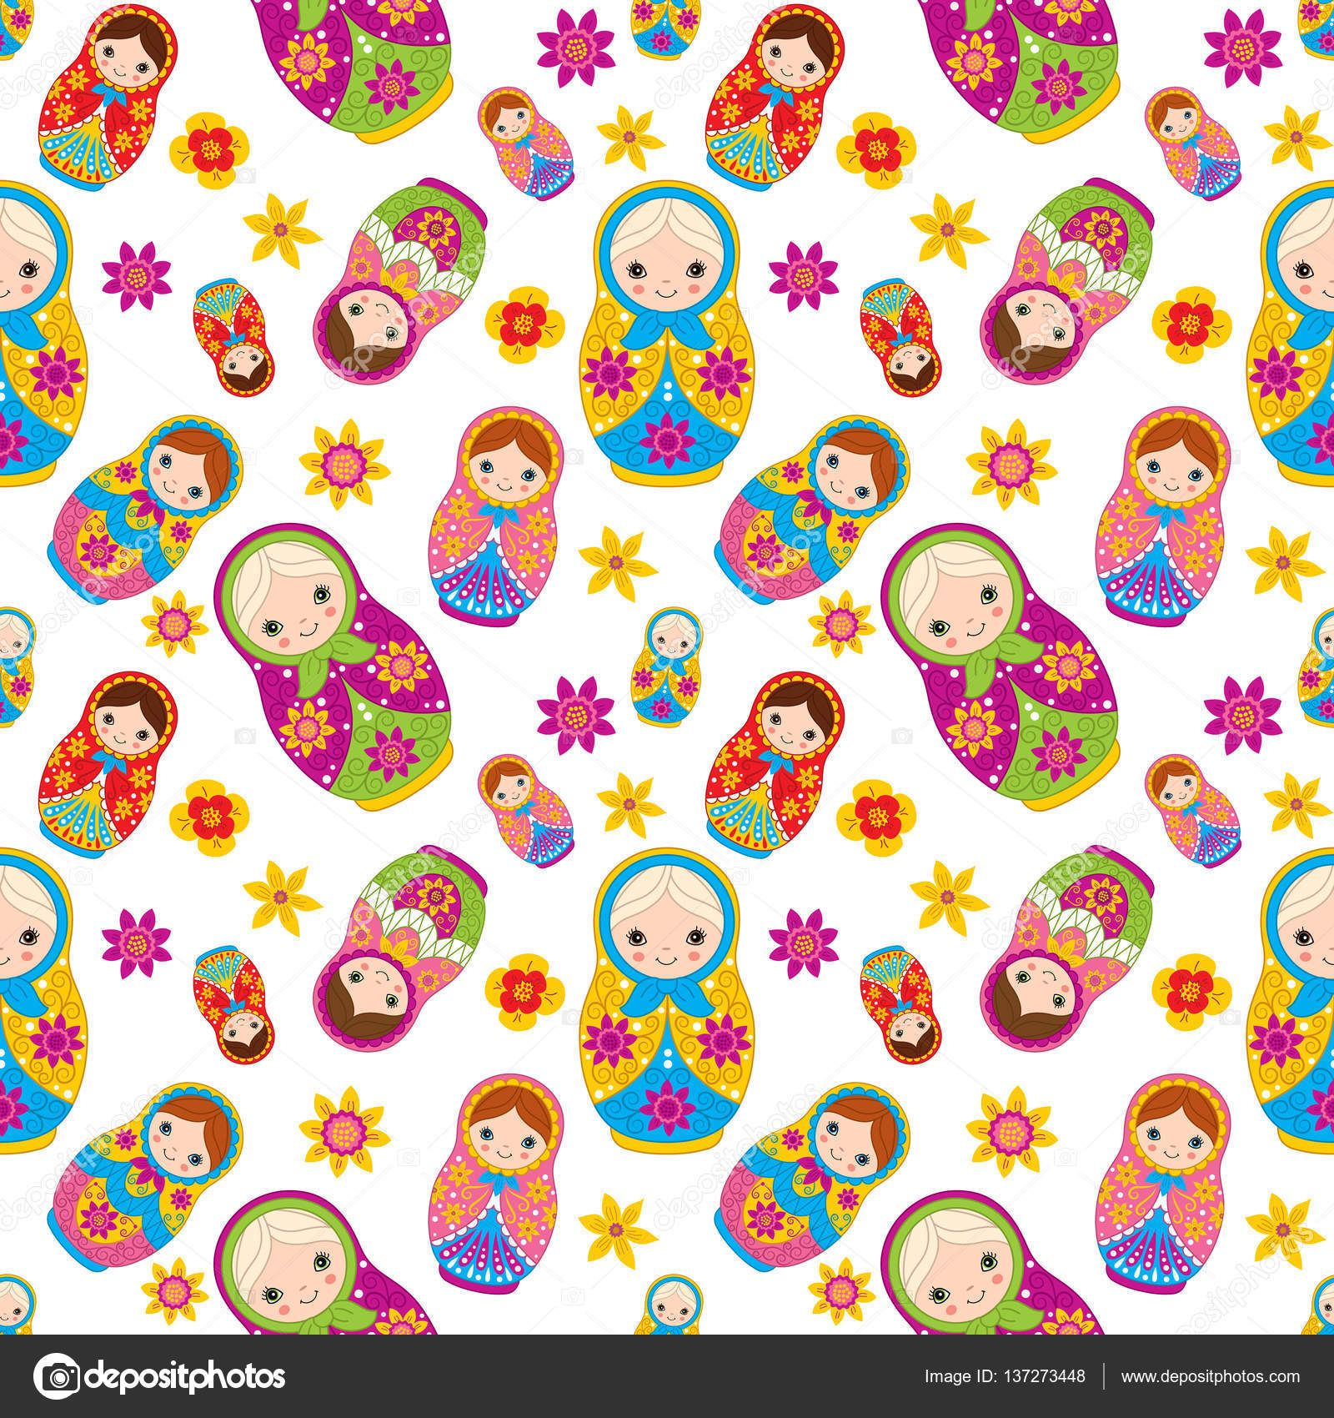
Название проекта
«Русская матрешка»
Продолжительность проекта: краткосрочный, недельный
Участники проекта: воспитатель, музыкальный руководитель, преподаватель по рисованию, дети средней группы.

Slide 6
Актуальность темы:
Дети перенасыщены самыми разнообразными современными играми и игрушками. А вот народных игрушек, таких как матрешки, волчки практически ни у кого нет. Дети порой не знают как, в них играть. Беседуя с родителями о том, в какие народные игры они играют с детьми дома, я выяснила – ни в какие. А так хотелось бы, чтобы дети, начиная с младшего дошкольного возраста, проявляли интерес к русской культуре, традициям, обычаям. Матрешка – русская красавица с милым лицом и задорной улыбкой. Она много лет покоряет сердца детей и взрослых, любителей народной игрушки и коллекционеров по всему миру.
Матрешка – развивающая игрушка для детей. Это великолепный дидактический материал. С помощью матрешки можно научить детей выделять разные качества, сравнивать предметы по высоте, ширине, цвету и объему. Все это способствует развитию координации пальцев рук, глазомера, восприятия, мышления, речи, воспитывать усидчивость. Матрешка непросто народная игрушка, хранительница исконно русской культуры. Она – сувенир, памятная кукла, на фартуке которой искусно прорисованы бытовые сценки, сказочные сюжеты, пейзажи, фантастические цветы. Матрешка, став образцом русского декоративно – прикладного искусства, превратилась в визитную карточку России.
Матрешка – символ народной культуры нашего Отечества. Русские матрешки привлекают внимание своей красотой и огромным разнообразием росписи. Матрешка любима и популярна во всем мире. Она является носительницей доброты, любви, благополучия и мира. Но далеко не все дети, да и взрослые знают об историческом происхождении матрешки, о появлении на Руси, о мастерах – изготовителях и художниках, которые расписывают эту удивительную игрушку. Ознакомление детей с русской народной игрушкой «матрешкой» невозможно без русского фольклора, загадок, художественных произведений, а также без непосредственной росписи данной игрушки. Именно скудные знания об этой русской красавице подвигло нас на углубленное изучение и тесное знакомство с ней.

Slide 7
Этапы реализации проекта:
I этап: Подготовительный
Подбор методической и художественной литературы по теме проекта;
Подбор иллюстративного материала, картинок, фото с матрешками;
Подбор интернет - ресурсов по теме проекта;
Разработка плана по реализации проекта

Slide 8
2 этап: Основной
Рассказ о народной игрушке матрешке;
Рассматривание альбома «Такие разные матрешки»;
Игры с игрушками матрешками;
Продуктивная деятельность: нетрадиционное рисование «Украсим матрешку», пластилинография «Нарядим матрешку»;
Раскраски «Матрешки»;
Создание альбома для рассматривания «Народная игрушка – матрешка»;
Разучивание стихов и песен, знакомство с загадками о матрешках;
Конструирование «Дом», «Мебель», «Украшение» для матрешек;
Познавательно-исследовательская деятельность «Из чего сделана матрешка?»;
Физминутки, динамические паузы «Матрешки»

Slide 9
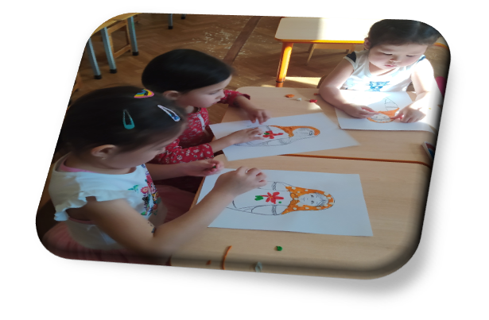
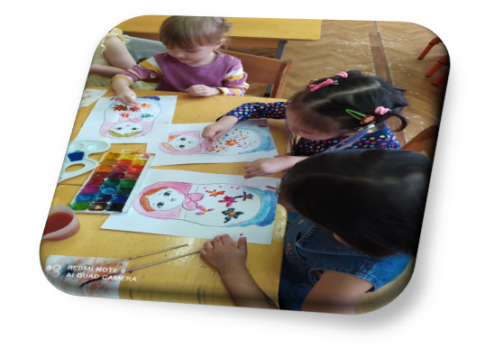
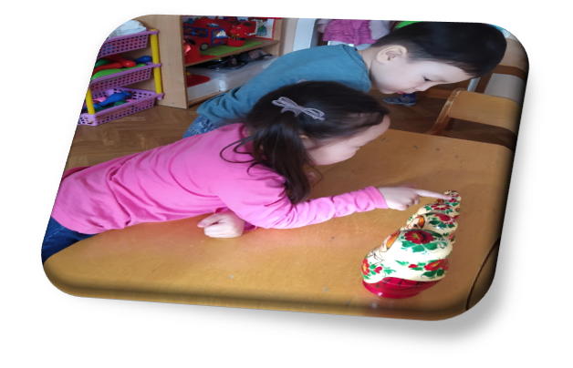
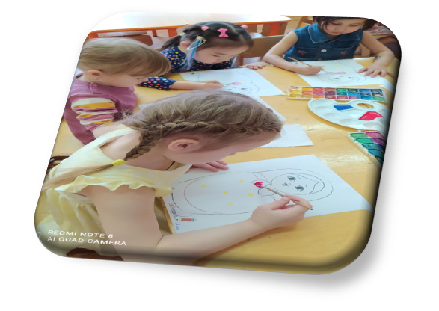
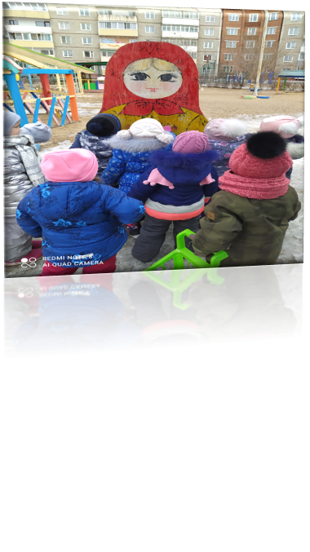
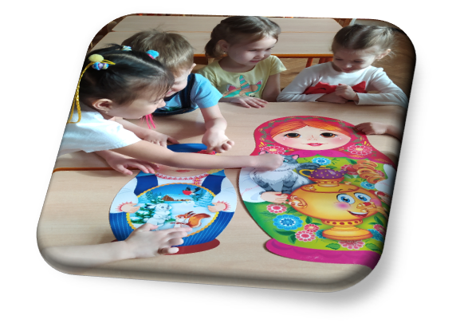

Slide 10
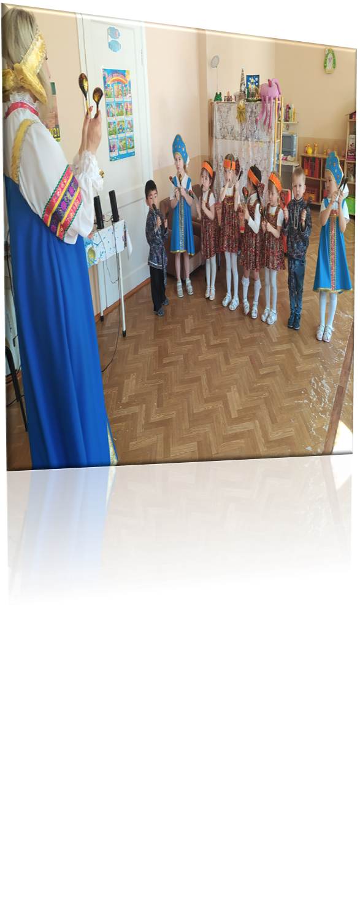
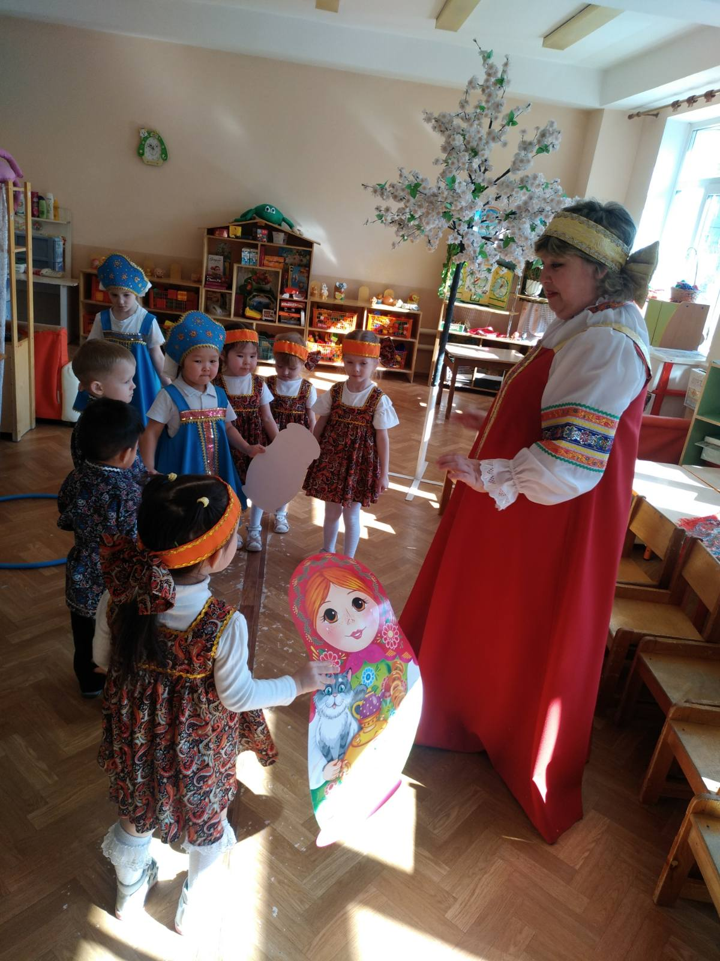
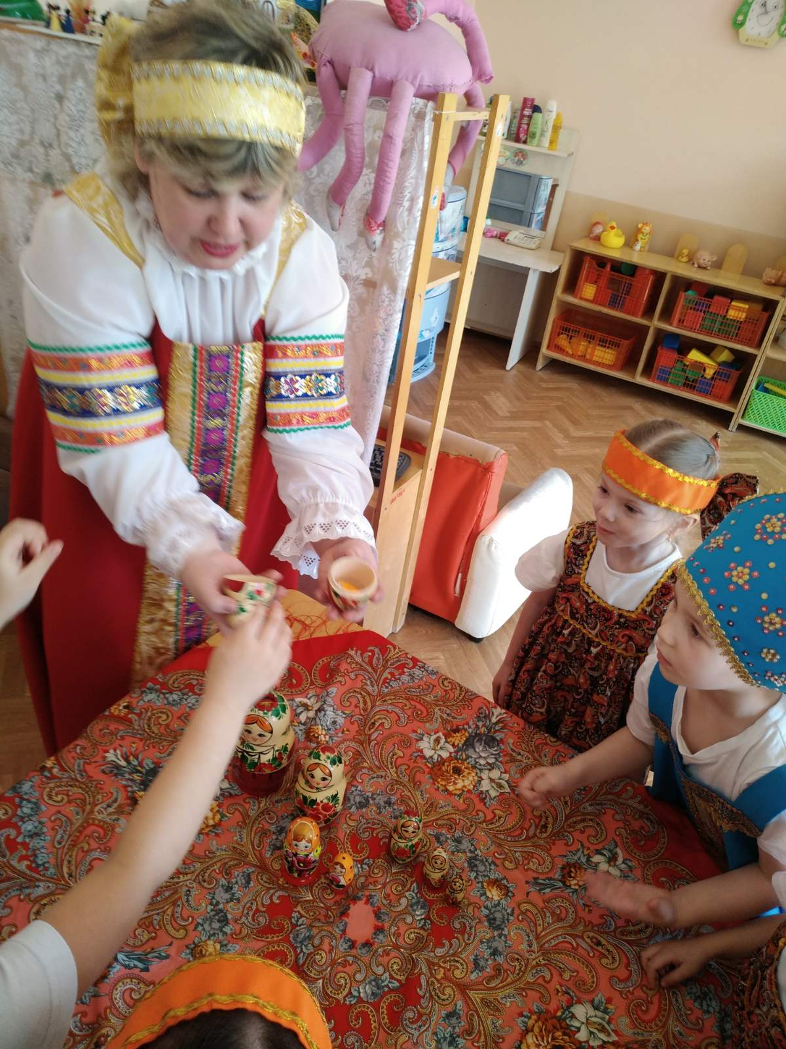
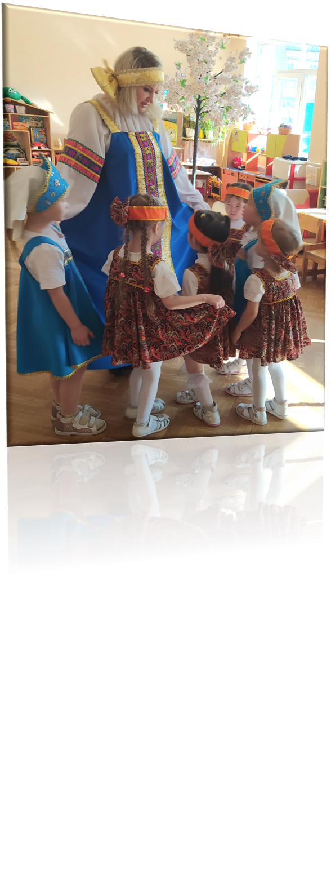

Slide 11
Ожидаемые результаты:
Развитие познавательного интереса к народной игрушке – матрешке;
Обогащение сенсорного опыта (основные цвета, оттенки цветов, размер);
Развитие творческих способностей;
Расширить знания детей об истории матрёшки как народном промысле.

